Slide 1
レンダリング作図資料 (2018/9/1)
この資料はコンピュータグラフィックスのレンダリングに関する作図資料です．ここに掲載されている図は自由に使ってもらって構いません．
使用・改変自由
再頒布は特に制限はありませんが，個人間でのやりとりの範囲でお願いしたいです
この文書は以下から入手できます． https://github.com/mebiusbox/docs
mebiusbox software

Slide 2
拡散反射

Slide 3
鏡面反射

Slide 4
鏡面反射

Slide 5
乱反射

Slide 6
乱反射

Slide 7
乱反射

Slide 8
乱反射

Slide 9
光線
反射光
光線
屈折光

Slide 10
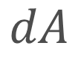
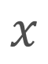
放射照度
$$x$$
$$dA$$

Slide 11
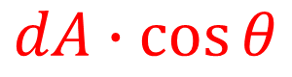



放射輝度
$$N$$
$$θ$$
単位投影面積
$$dA∙\cos{θ}$$
$$x$$
$$dA$$

Slide 12
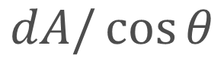

放射輝度
$$N$$
$$θ$$
$$dA$$
$$x$$
$$dA/\cos{θ}$$

Slide 13

放射束
$$Φ$$

Slide 14



放射照度
$$Φ$$
$$N$$
$$A$$

Slide 15
光線

Slide 16
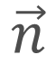

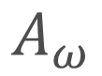



ランベルトの余弦則
$$\vec{n}$$
$$Φ$$
$$A_{ω}$$
$$\vec{ω}$$
$$θ$$
$$A$$

Slide 17

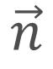
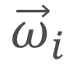


ランベルトの余弦則
$$\vec{n}$$
$${\vec{ω}}_{i}$$
$$Φ$$
$$θ$$
$$A$$

Slide 18

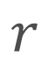

平面角
$$l$$
$$θ$$
$$r$$

Slide 19



平面角
$$r$$
$$θ$$
$$=1rad$$
$$r$$

Slide 20
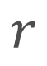

立体角
$$A$$
$$r$$

Slide 21


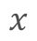
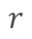
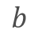
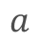
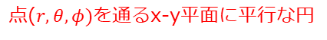

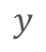
立体角（極座標）
$$z$$
$$a$$
$点$($r,θ,φ)$を通るx-y平面に平行な円
$$b$$
$$θ$$
$$r$$
$$φ$$
$$x$$
$$y$$

Slide 22
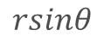
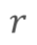

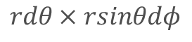
球面上の微小表面積
$$rsinθ$$
$$rdθ×rsinθdφ$$
$$r$$
$$θ$$

Slide 23
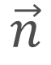

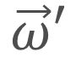
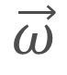


レンダリング方程式
$$\vec{n}$$
$$L_{o}$$
$$L_{i}$$
$$\vec{ω}$$
$$θ$$
$$\vec{ω}′$$
$$x$$

Slide 24
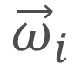
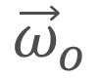
レンダリング方程式
$$\vec{n}$$
$$L_{o}$$
$$L_{i}$$
$${\vec{ω}}_{o}$$
$$θ$$
$${\vec{ω}}_{i}$$
$$x$$

Slide 25

完全な鏡面反射
$$\vec{n}$$
$$θ$$
$$θ$$

Slide 26
完全な鏡面反射

Slide 27
光沢反射

Slide 28
光沢反射

Slide 29
光沢反射

Slide 30
光沢反射

Slide 31
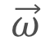
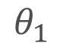
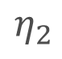

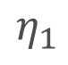
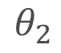
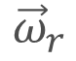

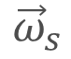
屈折と反射
$$\vec{n}$$
$${\vec{ω}}_{s}$$
$$θ_{1}$$
$$θ_{1}$$
$$\vec{ω}$$
$$η_{1}$$
$$η_{2}$$
$${\vec{ω}}_{r}$$
$$θ_{2}$$

Slide 32


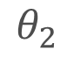


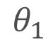
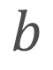


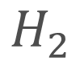
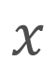
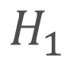

媒質境界における光の屈折
$$l$$
$$A$$
$$a$$
$$θ_{1}$$
$$H_{1}$$
$$O$$
$$H_{2}$$
媒質１
$$P$$
$$Q$$
媒質２
$$x$$
$$b$$
$$θ_{2}$$
$$B$$

Slide 33
拡散BRDF

Slide 34
全反射
全反射の臨界角
$$θ_{c}$$
全反射
$$η_{1}$$
$$η_{2}$$

Slide 35

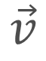
屈折：入射ベクトルと法線ベクトルに直交している単位ベクトル
$$\vec{n}$$
$$θ_{1}$$
$$\vec{ω}$$
$$η_{1}$$
$$\vec{v}$$
$$η_{2}$$
$${\vec{ω}}_{r}$$
$$θ_{2}$$

Slide 36
ランバートBRDF

Slide 37
鏡面BRDF

Slide 38
BRDF

Slide 39
BSSRDF

Slide 40
BTDF

Slide 41
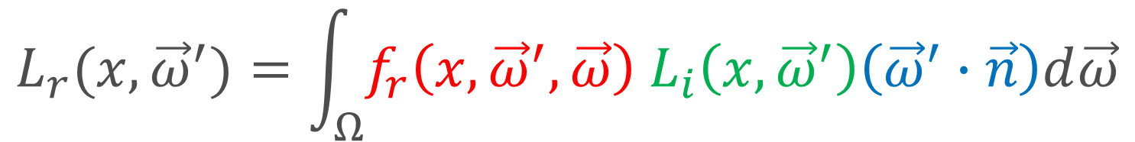
レンダリング方程式
$$L_{r}(x,{\vec{ω}}^{′})=\int_{Ω}^{ }{f_{r}\left(x,{\vec{ω}}^{′},\vec{ω}\right){ L}_{i}\left(x,{\vec{ω}}^{′}\right)\left({\vec{ω}}^{′}∙\vec{n}\right)d\vec{ω}}$$
BRDF
放射輝度
コサイン項

Slide 42
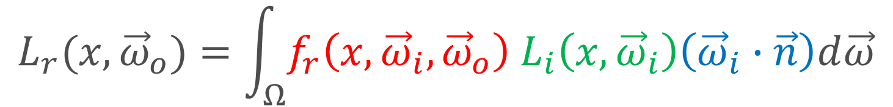
レンダリング方程式
$$L_{r}(x,{\vec{ω}}_{o})=\int_{Ω}^{ }{f_{r}\left(x,{\vec{ω}}_{i},{\vec{ω}}_{o}\right){ L}_{i}\left(x,{\vec{ω}}_{i}\right)\left({\vec{ω}}_{i}∙\vec{n}\right)d\vec{ω}}$$
BRDF
放射輝度
コサイン項

Slide 43
レンダリング方程式
$$L_{r}(x,{\vec{ω}}_{o})=\int_{Ω}^{ }{f_{r}\left(x,{\vec{ω}}_{i},{\vec{ω}}_{o}\right){ L}_{i}\left(x,{\vec{ω}}_{i}\right)\left({\vec{ω}}_{i}∙\vec{n}\right)d\vec{ω}}$$
BRDF
放射輝度
コサイン項
放射照度

Slide 44
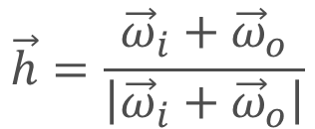
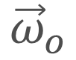


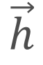


中間ベクトル
$$\vec{h}=\frac{{\vec{ω}}_{i}+{\vec{ω}}_{o}}{\left|{\vec{ω}}_{i}+{\vec{ω}}_{o}\right|}$$
$$\vec{h}$$
$$\vec{n}$$
$$θ$$
$${\vec{ω}}_{i}$$
$$θ$$
$${\vec{ω}}_{o}$$

Slide 45
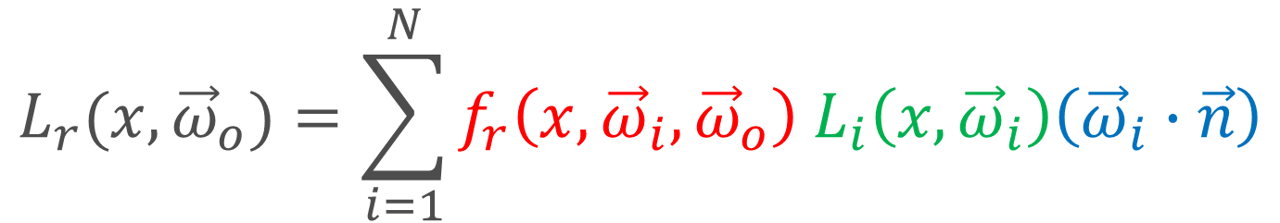
レンダリング方程式
光源の数
$$L_{r}(x,{\vec{ω}}_{o})=\sum_{i=1}^{N}{f_{r}\left(x,{\vec{ω}}_{i},{\vec{ω}}_{o}\right){ L}_{i}\left(x,{\vec{ω}}_{i}\right)\left({\vec{ω}}_{i}∙\vec{n}\right)}$$
BRDF
放射輝度
コサイン項
放射照度

Slide 46
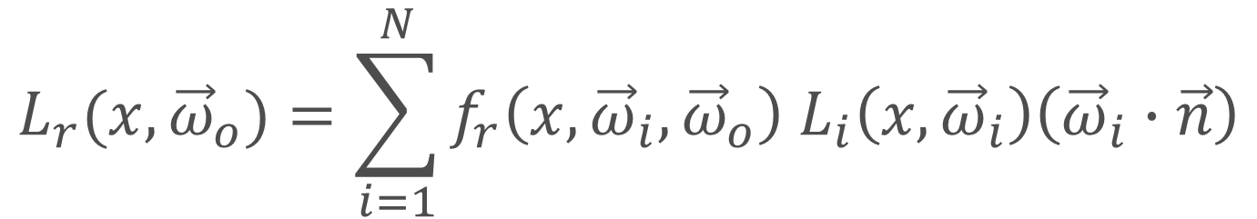
レンダリング方程式
for(i=1;i<=N;i++)
$$L_{r}(x,{\vec{ω}}_{o})=\sum_{i=1}^{N}{f_{r}\left(x,{\vec{ω}}_{i},{\vec{ω}}_{o}\right){ L}_{i}\left(x,{\vec{ω}}_{i}\right)\left({\vec{ω}}_{i}∙\vec{n}\right)}$$

Slide 47
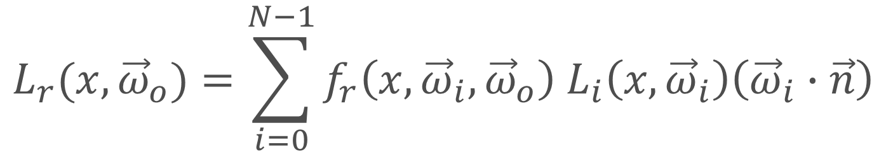
レンダリング方程式
for(i=0;i<N;i++)
$$L_{r}(x,{\vec{ω}}_{o})=\sum_{i=0}^{N−1}{f_{r}\left(x,{\vec{ω}}_{i},{\vec{ω}}_{o}\right){ L}_{i}\left(x,{\vec{ω}}_{i}\right)\left({\vec{ω}}_{i}∙\vec{n}\right)}$$

Slide 48
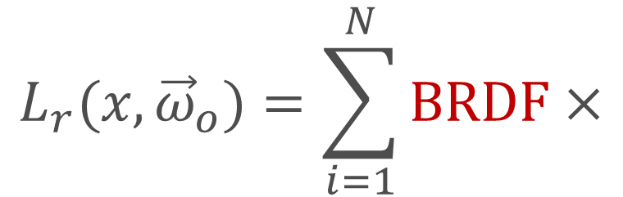
レンダリング方程式
$$L_{r}(x,{\vec{ω}}_{o})=\sum_{i=1}^{N}{BRDF×}$$
放射照度
（N は光源の数）

Slide 49
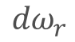
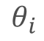
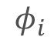







BRDF座標系
$$\vec{n}$$
$$\vec{s}$$
$$\vec{v}$$
$${dω}_{r}$$
$$θ_{i}$$
$$θ_{r}$$
$$dA$$
$$φ_{r}$$
$$x$$
$$φ_{i}$$

Slide 50






BRDF座標系
$$z$$
$$\vec{v}$$
$$θ$$
$$y$$
$$φ$$
$$x$$

Slide 51


BRDF座標系
$$z$$
$$\sin{θ}$$
$$\vec{v}$$
$$\cos{θ}$$
$$θ$$
$$y$$
$$φ$$
$$x$$

Slide 52

BRDF座標系
$$z$$
$$\vec{v}$$
$$θ$$
$$\sin{θ}\cos{φ}$$
$$y$$
$$φ$$
$$x$$

Slide 53






BRDF座標系
$$z$$
$$b$$
$${\vec{v}}_{p}$$
$$\vec{v}$$
$$a$$
$$θ_{p}$$
$$θ$$
$$c$$
$$y$$
$$φ$$
$$x$$

Slide 54
V字型凹み

Slide 55







シャドウィング
$$z$$
$$s$$
$$n$$
$$w$$
$$m_{s}$$
$$θ_{a}$$
$$x$$

Slide 56



マスキング
$$z$$
$$v$$
$$n$$
$$w$$
$$m_{v}$$
$$θ_{a}$$
$$x$$

Slide 57







相互反射
$$z$$
$$s$$
$$v$$
$$y$$
$$x$$
$$m_{s}$$
$$m_{v}$$
$$x$$

Slide 58






シャドウィング
$$z$$
$$s$$
$$n$$
$$z_{w}$$
$$z_{s}$$
$$w$$
$$m_{s}$$
$$θ_{a}$$
$$x$$
$$x_{w}$$
$$x_{s}$$

Slide 59




シャドウィング
$$z$$
$$s$$
$$n$$
$$θ_{i}$$
$$z_{n}$$
$$x_{n}$$
$$z_{w}$$
$$z_{s}$$
$$w$$
$$m_{s}$$
$$θ_{a}$$
$$x$$
$$x_{w}$$
$$x_{s}$$

Slide 60
V字型凹み

Slide 61



シャドウイング，マスキングなし
$$\vec{h}$$
$$\vec{s}$$
$$\vec{v}$$

Slide 62



シャドウイング
$$\vec{v}$$
$$\vec{h}$$
$$\vec{s}$$

Slide 63

マスキング
$$\vec{s}$$
$$\vec{h}$$
$$\vec{v}$$

Slide 64



シャドウィング＋マスキング
$$\vec{s}$$
$$\vec{v}$$
$$\vec{h}$$

Slide 65
V字型凹み
明るい
暗い
明るい
暗い
明るい
暗い

Slide 66
V字型凹み

Slide 67





V字型凹み
$$\vec{n}$$
$$\vec{a}$$
$$θ_{a}$$
$$da$$
$$dA$$

Slide 68






光線
$$t>1$$
$$\vec{o}+t\vec{d}$$
$$t=1$$
$$\vec{d}$$
$$t=0$$
$$\vec{o}$$

Slide 69
古典的レイトレーシング

Slide 70
古典的レイトレーシング

Slide 71
古典的レイトレーシング

Slide 72


古典的レイトレーシング
$$\vec{s}$$
$$\vec{n}$$

Slide 73




光線と球の交差
$$D<0$$
$$D=0$$
$$D>0$$
$$r$$

Slide 74




光線と球の交差
$$D<0$$
$$D=0$$
$$D>0$$
$$r$$

Slide 75



光線と球の交差
$$\vec{n}=\vec{p}−\vec{c}$$
$$\vec{p}$$
$$\vec{c}$$

Slide 76
光線と球の交差
解なし
解が一つ
解が二つ

Slide 77






カメラ
$$(sx,0)$$
$$(0,0)$$
$$u$$
$$v$$
$$(0,sy)$$
$$(sx,sy)$$

Slide 78



カメラ
$$(sx,0)$$
$$Y$$
$$(0,0)$$
$$u$$
$$v$$
$$Z$$
$$X$$
$$(0,sy)$$
$$(sx,sy)$$

Slide 79





カメラ
$$(x,y,−z)$$
$$Y$$
$$(−x,y,−z)$$
$$u$$
$$(0,0,−z)$$
$$v$$
$$Z$$
$$X$$
$$(−x,−y,−z)$$
$$(x,−y,−z)$$

Slide 80





カメラ
$$(2,1,−1)$$
$$Y$$
$$(−2,1,−1)$$
$$u$$
$$(0,0,−1)$$
$$v$$
$$Z$$
$$X$$
$$(−2,−1,−1)$$
$$(2,−1,−1)$$

Slide 81






カメラ
vup (view up)
$$Y$$
$$Z$$
$$w$$
$$θ$$
lookfrom
$$h$$
$$X$$
lookat

Slide 82
スーパーサンプリング

Slide 83





反射ベクトル
$$\vec{n}$$
$$\vec{v}$$
$$\vec{r}$$
$$\vec{b}$$
$$\vec{b}$$
$$\vec{v}$$

Slide 84
反射ベクトル Fuzz

Slide 85






屈折
$$\vec{n}$$
$$θ_{1}$$
$$\vec{v}$$
$$−\vec{v}$$
媒質１
媒質２
$$\vec{r}$$
$$θ_{2}$$

Slide 86






四角形
$$z=k$$
$$y_{1}$$
$$(x,y,k)$$
$$y_{0}$$
$$x_{0}$$
$$x_{1}$$

Slide 87




立体角と四角形の関係
$$dA$$
$$q$$
$$dω$$
$$p$$

Slide 88





点と球体の
$$R$$
$$θ_{max}$$
$$\vec{c}$$
$$\left\|\vec{p}−\vec{c}\right\|$$
$$\vec{p}$$

Slide 89










レンダリング方程式：2点伝達
$$dx$$
$$\vec{n}$$
$$\vec{n}′$$
$$θ$$
$$θ′$$
$$r$$
$$dω$$
$$φ′$$
$$dx′$$
$$\vec{t}$$

Slide 90








レンダリング方程式：３点伝達
$$dx$$
$$dx′′$$
$$\vec{n}′′$$
$$\vec{n}$$
$$\vec{n}′$$
$$θ$$
$$ψ′′$$
$$θ′$$
$$ψ′$$
$$r′′$$
$$r$$
$$dω′′$$
$$dω$$
$$φ′$$
$$σ′$$
$$dx′$$
$$\vec{t}$$

Slide 91






球面幾何
$$\cos{a}=\cos{b\cos{c}+\sin{b\sin{c\cos{A}}}}$$
$$C$$
$$a$$
$$b$$
$$B$$
$$c$$
$$A$$

Slide 92













球面三角形の余弦定理
$$C$$
$$1$$
$$b$$
$$a$$
$$\cos{a}$$
$$O$$
$$B$$
$$c$$
$$B′$$
$$\cos{b}$$
$$C′$$
$$A′$$
$$A$$

Slide 93















球面三角形の余弦定理
$$B$$
$$B′$$
$$B′′$$
$$\cos{a}$$
$$\cos{b}\cos{c}$$
$$O$$
$$C′$$
$$c$$
$$b$$
$$a$$
$$C′′$$
$$\sin{b}\cos{a}$$
$$\cos{b}$$
$$c$$
$$A′$$
$$A$$

Slide 94




中間ベクトルの変数変換
$$dω_{o}$$
$$\vec{h}$$
$${\vec{ω}}_{i}$$
$${\vec{ω}}_{o}$$

Slide 95




中間ベクトルの変数変換
$$dω_{o}$$
$${\vec{ω}}_{o}$$
${\vec{ω}}_{h}$=${\vec{ω}}_{i}+{\vec{ω}}_{o}$
$${\vec{ω}}_{i}$$

Slide 96



中間ベクトルの変数変換
$$dω_{o}$$
$$dω_{h}=\left|{\vec{ω}}_{o}∙{\vec{ω}}_{h}\right|dω_{o}$$
$${\vec{ω}}_{o}$$
$${\vec{ω}}_{h}$$
$${\vec{ω}}_{i}$$

Slide 97



中間ベクトルの変数変換
$$dω_{o}$$
$$dω_{h}=\frac{\left|{\vec{ω}}_{o}∙{\vec{ω}}_{h}\right|}{{\left\|{\vec{ω}}_{h}\right\|}^{2}}dω_{o}$$
$${\vec{ω}}_{o}$$
$${\vec{ω}}_{h}$$
$${\vec{ω}}_{i}$$

Slide 98


中間ベクトルの変数変換
$$dω_{o}$$
$$dω_{h}=\frac{\left|o∙h_{r}\right|}{{\left\|\vec{h_{r}}\right\|}^{2}}dω_{o}$$
$${\vec{ω}}_{o}$$
$${\vec{ω}}_{h}$$
$${\vec{ω}}_{i}$$

Slide 99















$$Z$$
$$ψ$$
$$Q$$
$$V$$
$$α$$
$$dω_{i}$$
$$θ$$
$$dω′$$
$$dA$$
$$dω_{r}$$
$$T$$
$$O$$
$$Y$$
$$φ$$
$$X$$

Slide 100





$$ψ$$
$$ψ_{p}$$
$$Q$$
$$α$$
$$ψ′$$
$$θ$$
$$θ_{p}$$
$$ψ′$$
$$T$$
$$φ$$

Slide 101



$$n′$$
$$ψ′$$
$$θ^{′}=ψ′$$

Slide 102









Smith Shadowing-Masking
$$\vec{n}$$
$$qΔτ$$
微小面
$$θ_{v}$$
$$ξ_{0}+μτ$$
$$\vec{v}$$
$$ξ$$
$$ξ_{0}$$
表面
$$τ$$
$$∆τ$$

Slide 103


Smith Shadowing-Masking
$$∆τ$$
表面
$$τ$$

Slide 104
Smith Shadowing-Masking
$$∆τ$$
表面
$$τ$$

Slide 105
Smith Shadowing-Masking
微小面の高さと勾配は隣接する微小面と相関していないので，連続になっていない．

Slide 106
Smith Shadowing-Masking
$$∆τ$$
同じ高さの微小面はどれか１つ選ばれて計算される．表面が粗くなるほど（またはグレージング角に近くなるほど）計算誤差が大きくなる．ただし，視線方向と光源方向が法線方向に近づくほど正確な計算になる．

Slide 107


Smith Shadowing-Masking
$$∆τ$$
$$∆τ$$
本来は非可視領域ですが，$Δτ$ の範囲しか隠蔽計算しないので可視領域になってしまう． 表面が粗くなるほど（またはグレージング角に近くなるほど），このような領域が増える．
ただし，視線方向と光源方向が法線方向に近づくほど正確な計算になる．

Slide 108








$$\cot{θ}$$
$$θ$$
$$\tan{θ}$$
$$\csc{θ}$$
$$θ$$
$$\sin{θ}$$
$$\cos{θ}$$
$$\sec{θ}$$

Slide 109





$$\cot{θ}$$
$$θ$$
$$\tan{θ}$$
$$\csc{θ}$$
$$\sin{θ}$$
$$θ$$
$$\sec{θ}$$
$$\cos{θ}$$

Slide 110









$$\cot{θ}$$
$$θ$$
$$\cos{θ}$$
$$\tan{θ}$$
$$\csc{θ}$$
$$\sin{θ}$$
$$θ$$
$$1$$
$$\sec{θ}$$

Slide 111







$$\cot{θ}$$
$$θ$$
$$\cos{θ}$$
$$\tan{θ}$$
$$\csc{θ}$$
$$\sin{θ}$$
$$θ$$
$$1$$
$$\sec{θ}$$

Slide 112









$$\tan{θ}$$
$$\sin{θ}$$
$$\cot{θ}$$
$$\sec{θ}$$
$$θ$$
$$\cos{θ}$$
$$θ$$
$$\csc{θ}$$
$$1$$

Slide 113









$$\cot{θ}$$
$$θ$$
$$\csc{θ}$$
$$1$$
$$\tan{θ}$$
$$\sin{θ}$$
$$\sec{θ}$$
$$θ$$
$$\cos{θ}$$

Slide 114









$$\tan{θ}$$
$$\sec{θ}$$
$$\sin{θ}$$
$$θ$$
$$\cot{θ}$$
$$\cos{θ}$$
$$\csc{θ}$$
$$θ$$
$$1$$

Slide 115





三角比
$$c$$
$$a$$
$$A$$
$$O$$
$$b$$

Slide 116







加法定理
$$A$$
$$R$$
$$B$$
$$β$$
$$α$$
$$O$$
$$P$$
$$Q$$

Slide 117
加法定理
$$A$$
$$R$$
$$B$$
$$β$$
$$α$$
$$O$$
$$P$$
$$Q$$

Slide 118

加法定理
$$A$$
$$90−β$$
$$R$$
$$B$$
$$β$$
$$α$$
$$O$$
$$P$$
$$Q$$

Slide 119

加法定理
$$A$$
$$90−(α+β)$$
$$R$$
$$B$$
$$β$$
$$α$$
$$O$$
$$P$$
$$Q$$

Slide 120


加法定理
$$A$$
$$R$$
$$B$$
$$β$$
$$α$$
$$O$$
$$P$$
$$Q$$

Slide 121



加法定理
$$A$$
$$\sin{β}$$
$$R$$
$$B$$
$$1$$
$$\cos{β}$$
$$β$$
$$α$$
$$O$$
$$P$$
$$Q$$

Slide 122




加法定理
$$A$$
$$α$$
$$\cos{α}\sin{β}$$
$$R$$
$$B$$
$$\sin{α}\cos{β}$$
$$β$$
$$α$$
$$O$$
$$P$$
$$Q$$

Slide 123


加法定理
$$A$$
$$R$$
$$B$$
$$β$$
$$α$$
$$O$$
$$P$$
$$Q$$

Slide 124



加法定理
$$A$$
$$α$$
$$R$$
$$B$$
$$\sin{α}\sin{β}$$
$$β$$
$$α$$
$$\cos{α}\cos{β}$$
$$O$$
$$P$$
$$Q$$

Slide 125
微分
sin x
cos x
-sin x
-cos x

Slide 126










極限 (sin h)/h
$$D$$
$$B$$
$$1$$
$$t$$
$$s$$
$$h$$
$$O$$
$$1$$
$$A$$
$$C$$

Slide 127



極限 (sin h)/h
$$B$$
$$1$$
$$\sin{h}$$
$$h$$
$$O$$
$$\cos{h}$$
$$A$$

Slide 128
極限 (sin h)/h
$$B$$
$$1$$
$$h$$
$$O$$
$$1$$
$$C$$

Slide 129
極限 (sin h)/h
$$D$$
$$t$$
$$h$$
$$O$$
$$1$$
$$C$$

Slide 130
























極限 (sin h)/h
$$D$$
$$B$$
$$B$$
$$1$$
$$<$$
$$1$$
$$<$$
$$\tan{h}$$
$$\sin{h}$$
$$h$$
$$h$$
$$h$$
$$O$$
$$\cos{h}$$
$$O$$
$$O$$
$$A$$
$$1$$
$$C$$
$$1$$
$$C$$
$$S=\frac{1}{2}\cos{h}\sin{h}$$
$$S=\frac{1}{2}h$$
$$S=\frac{1}{2}\frac{\sin{h}}{\cos{h}}$$

Slide 131



極限 (sin h)/h
$$D$$
$$B$$
$$B$$
$$<$$
$$<$$
$$h$$
$$h$$
$$h$$
$$O$$
$$A$$
$$O$$
$$C$$
$$O$$
$$C$$

Slide 132





面積
$$y=f(x)$$
$$F(x)$$
$$a$$
$$x$$
$$b$$

Slide 133








面積
$$f(c)$$
$$y=f(x)$$
$$F\left(x+h\right)−F(x)$$
$$f(d)$$
$$x$$
$$c$$
$$d$$
$$x+h$$

Slide 134





$$p_{2}$$
$$p_{t}$$
$$p_{1}$$
$$θ$$
$$tθ$$

Slide 135






$$B$$
$$P$$
$$(1−t)θ$$
$$θ$$
$$tθ$$
$$A$$

Slide 136




$$B$$
$$v_{x}$$
$$P=v_{x}+v_{y}$$
$$v_{y}$$
$$A$$
$$O$$

Slide 137






$$B$$
$$\sin{θ}$$
$$P$$
$$\sin{tθ}$$
$$(1−t)θ$$
$$y$$
$$θ$$
$$tθ$$
$$A$$
$$O$$
$$C$$
$$E$$

Slide 138






$$B$$
$$H$$
$$\sin{(1−t)θ}$$
$$G$$
$$P$$
$$x$$
$$F$$
$$(1−t)θ$$
$$\sin{θ}$$
$$θ$$
$$tθ$$
$$A$$
$$O$$

Slide 139












$${\vec{r}}_{⊥}$$
$$\vec{v}$$
$$θ$$
$${\vec{r}}_{∥}$$
$$\vec{r}$$
$$\vec{r}′$$
$$\vec{v}$$
$$θ$$
$$\vec{n}$$
$${\vec{r}′}_{⊥}$$
$${\vec{r}}_{⊥}$$
$$O$$

Slide 140







$$\vec{n}$$
$$B$$
$$\vec{t}$$
$$A$$
$$d$$
$$θ$$
$$l$$

Slide 141


フォトリアルの式
$$光 + 被写体 + カメラ = 写真$$

Slide 142
フォトリアルの式
$$光 × 被写体 × カメラ = 写真$$

Slide 143


フォトリアルの式
$$×2$$
$$光 × 被写体 × カメラ = 写真$$

Slide 144


フォトリアルの式
$$光源×被写体×CGカメラ=画像$$
$$（マテリアル）$$
$$（レンダリング）$$

Slide 145


フォトリアルの式
$$光源 × 被写体 × CGカメラ = 画像$$
$$（マテリアル）$$
$$（レンダリング）$$

Slide 146


立体角
$$A$$
$$r$$

Slide 147




立体角
$$面積 r^{2}$$
$$r$$
$$r$$
$$立体角 ω=1sr$$

Slide 148







立体角
$$φ$$
$$r$$
$$面積 A$$
$$A$$
$$立体角 ω$$
$$ω$$
$$1$$

Slide 149



光度
光束$φ$
面積$A$
$$立体角 ω$$

Slide 150


照度
$$光束 dφ$$
$$単位面積 dA$$

Slide 151

光束発散度
$$光束 dφ$$
$$単位面積 dA$$

Slide 152




入射角余弦の法則
$$dφ$$
$$n$$
$$E_{n}$$
$$dA$$

Slide 153





入射角余弦の法則
$$dφ$$
$$n$$
$$θ$$
$$E_{θ}$$
$$dA$$

Slide 154






輝度
$$n$$
$$dI$$
$$θ$$
$$dA^{⊥}$$
$$x$$
$$dA$$

Slide 155





ランバートの余弦則
$$dI_{n}$$
$$光度の軌跡$$
$$dI_{θ}$$
$$θ$$
$$均等拡散面$$

Slide 156






ランバートの余弦則
$$dI_{n}$$
$$dφ=dI_{n}\int_{Ω}^{ }{\cos{θ}dθ}=πdI_{n}$$
$$dI_{θ}$$
$$=dI_{n}\cos{θ}$$
$$n$$
$$θ$$
$$均等拡散面$$

Slide 157

点光源
$$光度 I$$

Slide 158




点光源
$$光束 φ$$
$$4π lm$$
$$光度 I$$
$$1 cd$$

Slide 159






照度
$$光束 φ$$
$$1 lm$$
$$1m$$
$$1m$$
$$照度 E$$
$$1 lx$$

Slide 160








$$光束 φ$$
$$光度 I$$
$$(lm)$$
$$(cd)$$
$$照度 E$$
$輝度$L
$$(lx,lux)$$
$$(nt, nit)$$

Slide 161


$$光束 φ$$
$$光度 I$$
ルーメン(lm)
カンデラ(cd)
$$照度 E$$
$輝度$L
ルクス(lx, lux)
ニト(nt, nit)

Slide 162
$$光束 φ$$
$$光度 I$$
ルーメン(lm)
カンデラ(cd)
$$照度 E$$
$輝度$L
ルクス(lx, lux)
ニト(nt, nit)

Slide 163














$$光源 Q$$
$$光束 φ$$
$$光度 I$$
$$(W)$$
$$(lm)$$
$$単位立体角当たり$$
$$(lm/sr)$$
$$単位面積当たり$$
$$単位面積当たり$$
$$照度 E$$
$輝度$L
$$(lm/m^{2})$$
$$(lm/sr⋅m^{2})$$
$$単位立体角当たり$$

Slide 164






光の量（単位）の変換
$$光源 Q$$
$$光束 φ$$
$$光度 I$$
立体角
$$(W)$$
$$(lm)$$
$$(lm/sr)$$
面積
面積
微分
$$照度 E$$
$輝度$L
積分
$$(lm/m^{2})$$
立体角
$$(lm/sr⋅m^{2})$$
※$入射角余弦の法則$を適用

Slide 165








光の量（単位）の変換
$$光源 Q$$
$$光束 φ$$
$$光度 I$$
立体角
W
lm
lm/sr
面積
面積
微分
$$照度 E$$
$輝度$L
積分
立体角
$$lm/m^{2}$$
$$lm/{sr⋅m}^{2}$$
$$入射角余弦の法則$$

Slide 166








光の量（単位）の変換
$$×1/sr$$
$$光源 Q$$
$$光束 φ$$
$$光度 I$$
$$(W)$$
$$(lm)$$
$$(lm/sr)$$
$$×sr$$
$$×1/m^{2}$$
$${×m}^{2}$$
$$×1/m^{2}$$
$$×m^{2}$$
微分
$$×1/sr$$
$$照度 E$$
$輝度$L
積分
$$(lm/m^{2})$$
$$(lm/sr⋅m^{2})$$
$$×sr$$

Slide 167





光度・輝度・照度
$$光束 φ$$
ルーメン(lm)
$$光度 I$$
単位立体角当たりの光束
カンデラ(cd)
$$輝度 L$$
ある方向から見た単位面積・単位立体角当たりの光束
単位$立体角 ω$
ニト(nt, nit)
ステラジアン(sr)
$$照度 E$$
単位面積当たりに受ける光束
ルクス(lx, lux)

Slide 168

光度・輝度・照度
$$光束 φ$$
光源から放射される光の量
ルーメン(lm)
$$光度 I$$
光源からある方向に放射する光の量
カンデラ(cd)
$$輝度 L$$
ある領域を見たときに受け取る光の量
ニト(nt, nit)
単位$立体角 ω$
$$照度 E$$
ある領域が受け取る光の量
ルクス(lx, lux)

Slide 169


光度：光源から光束の放射
光源から光束が放射されます．ある方向に単位立体角当たりに放射する光束は光度です
$$光度 I$$
$$(lm/sr)$$

Slide 170




照度：様々なところからある領域に入ってくる光束の集まり
光源から放射された光束が様々な経由で物体のある領域に入射してきた光束の集まりが照度です．
$$光度 I$$
$$(lm/sr)$$
$$照度 E$$
$$(lm/m^{2})$$

Slide 171


輝度：ある単位面積からある方向に放射される光束
ある領域に入射した光束の集まり（照度）から，カメラの方向に出射する光束が輝度です．
$輝度$L
$$(lm/sr⋅m^{2})$$
$$照度 E$$
$$(lm/m^{2})$$

Slide 172






光度・照度・輝度の流れ
$$光度 I$$
$輝度$L
$$(lm/sr)$$
$$(lm/sr⋅m^{2})$$
$$照度 E$$
$$(lm/m^{2})$$

Slide 173

平行光源
$$n$$

Slide 174
点光源
$$n$$

Slide 175
スポットライト
$$n$$

Slide 176
面光源
$$n$$

Slide 177




逆２乗の調整①
$$y=\frac{1}{x^{2}}$$
$$ゼロ付近で大きな値になる$$
$$ゼロに収束しない$$

Slide 178




逆２乗の調整②
$$y=\frac{1}{x^{2}}{\left\langle 1−{\left(\frac{x}{r}\right)}^{4}\right\rangle }^{2}$$
$$r=3$$
$$窓関数になる$$

Slide 179




逆２乗の調整③
$$y=\frac{1}{x^{2}+1}{\left\langle 1−{\left(\frac{x}{r}\right)}^{4}\right\rangle }^{2}$$
$$r=3$$
$$ゼロ付近で緩やかに１になる$$

Slide 180
凸レンズ①

Slide 181
凸レンズ②

Slide 182
凸レンズ①

Slide 183
凸レンズ②

Slide 184





焦点・焦点距離（凸レンズ）
$$焦点$$
$$F$$
$$光軸$$
$$f$$
$$焦点距離$$

Slide 185





焦点・焦点距離（凹レンズ）
$$焦点$$
$$F$$
$$光軸$$
$$f$$
$$焦点距離$$

Slide 186




焦点・焦点距離（凸レンズ）
$$F$$
$$焦点$$
$$光軸$$
$$f$$
$$焦平面$$
$$焦点距離$$

Slide 187

焦点・焦点距離（凸レンズ）
$$F′$$
$$焦点$$
$$光軸$$
$$f$$
$$焦平面$$
$$焦点距離$$

Slide 188

焦点・焦点距離（凸レンズ）
$$F′$$
$$焦点$$
$$光軸$$
$$f$$
$$焦平面$$
$$焦点距離$$

Slide 189



後側焦点・後側焦点距離
$$後側焦点$$
$F$’
$$f$$
$$後側焦点距離$$

Slide 190




後側焦点・後側焦点距離
$$前側焦点$$
$$F$$
$$f$$
$$前側焦点距離$$

Slide 191


















球面境界における屈折
$$屈折率n_{1}$$
$$屈折率n_{2}$$
$$N$$
$$θ_{i}$$
$$Q$$
$$θ_{r}$$
$$h$$
$$θ_{2}$$
$$P$$
$$φ$$
$$P′$$
$$θ_{1}$$
$$C$$
$$H$$
$$O′$$
$$R$$
$$a$$
$$b$$

Slide 192















凸レンズによる結像
$$屈折率n_{0}$$
$$屈折率n_{L}$$
$$Q_{1}$$
$$Q_{2}$$
$$P$$
$$θ_{1}$$
$$θ_{2}$$
$$P′$$
$$C_{1}$$
$$C_{2}$$
$$P_{2}′$$
$$球面S_{2}$$
$$球面S_{1}$$
$$b_{2}$$
$${−a}_{2}$$
$$a_{1}$$
$$b_{1}$$

Slide 193






後側焦点・後側焦点距離
$$屈折率n_{0}$$
$$屈折率n_{L}$$
$$P$$
$P$’
$$a$$
$$b$$

Slide 194





結像・共役
$$結像$$
$$P$$
$P$’
$$点Pの像$$
$$共役の関係$$

Slide 195

















凸レンズによる結像
$$P$$
$$A$$
$$y$$
$$F′$$
$$B′$$
$$B$$
$$F$$
$$O$$
$y$’
$$A′$$
$$Q$$
$$x$$
$$f$$
$$f$$
$$x′$$
$$a$$
$$b$$

Slide 196




凸レンズによる結像
$$a>2f$$
$$A$$
$$F′$$
$$F$$
$$B′$$
$$B$$
$$O$$
$$A′$$

Slide 197






凸レンズによる結像
$$a=2f$$
$$A$$
$$F$$
$$B′$$
$$O$$
$$F′$$
$$B$$
$$A′$$
$$f$$
$$f$$

Slide 198








凸レンズによる結像
$$f<a<2f$$
$$A$$
$$B′$$
$$F$$
$$O$$
$$F′$$
$$B$$
$$A′$$

Slide 199




凸レンズによる結像
$$a=f$$
$$A$$
$$F$$
$$O$$
$$F′$$
$$B$$
$$f$$

Slide 200








凸レンズによる結像
$$0<a<f$$
$$A′$$
$$A$$
$$F$$
$$O$$
$$F′$$
$$B$$
$$B′$$

Slide 201










Fナンバー
$$レンズ$$
$$焦点F′$$
$$焦点F′$$
$$物体$$
$$像$$
$$θ$$
$$D$$
$$f$$
$$a$$
$$b$$

Slide 202



絞りとボケの関係
$$ボケの大きさ（錯乱円）$$
$$絞り$$
$$合焦位置$$

Slide 203
絞りとボケの関係
$$ボケの大きさ（錯乱円）$$
$$絞り$$
$$合焦位置$$

Slide 204















被写界深度
$$合焦被写体位置$$
$$合焦像面$$
$$レンズ$$
$$B$$
$$B′$$
$$A$$
$$A′$$
$$C$$
$$C′$$
$$D_{R}$$
$$D_{F}$$
$$δ$$
$$δ$$
$$被写界深度$$
$$焦点深度$$

Slide 205



許容錯乱円径
$$合焦被写体位置$$
$$許容錯乱円径$$
$$合焦像面$$
$$レンズ$$
$$B$$
$$B′$$
$$ε$$
$$A$$
$$A′$$
$$C$$
$$ε$$
$$C′$$
$$D_{R}$$
$$D_{F}$$
$$δ$$
$$δ$$
$$被写界深度$$
$$焦点深度$$

Slide 206





許容錯乱円径②
$$合焦被写体位置$$
$$許容錯乱円径$$
$$合焦像面$$
$$レンズ$$
$$A$$
$$D$$
$$A′$$
$$ε$$
$$δ$$
$$δ$$
$$a$$
$$b$$
$$焦点深度$$

Slide 207











許容錯乱円径②
$$レンズ$$
$$許容錯乱円径$$
$$近点$$
$$遠点$$
$$A$$
$$A′$$
$$ε$$
$$D_{R}$$
$$D_{F}$$
$$δ$$
$$δ$$
$$a$$
$$b$$
$$被写界深度$$
$$焦点深度$$

Slide 208




絞り・入射瞳・出射瞳
$$射出瞳$$
$$レンズ$$
$$絞り$$
$$入射瞳$$
$$被写界深度$$

Slide 209
凸レンズのベンディング

Slide 210








点の回転
$$Y$$
$$p′(x′,y′,z′)$$
$$p(x,y,z)$$
$$θ$$
$$φ$$
$$X$$
$$O$$
$$Z$$

Slide 211




点の回転
$$Y$$
$$j′$$
$$−θ$$
$$p(x,y,z)$$
$$φ$$
$$X$$
$$O$$
$$−θ$$
$$i′$$
$$Z$$

Slide 212







透視投影
$$X$$
$$x$$
$$P$$
$$x′$$
$$Z$$
$$O$$
$$z^{′}$$
$$z$$

Slide 213





透視投影
$$z^{′}$$
$$=−1$$
$$X$$
$$O$$
$$Z$$

Slide 214







透視投影
$$Y$$
$$(−1,+1)$$
$$(+1,+1)$$
$$X$$
$$O$$
$$(−1,−1)$$
$$(+1,−1)$$

Slide 215










点の回転
$$t$$
$$f$$
$$l$$
$$Y$$
$$n$$
$$r$$
$$b$$
$$O$$
$$Z$$
$$X$$

Slide 216






パイプライン
頂点データ
$$ローカル空間$$
モデル変換
$$ワールド空間$$
ビュー変換
$$カメラ空間$$
投影変換
$$クリップ空間$$
透視除算
$$正規化デバイス座標$$
ビューポート変換
$$スクリーン空間$$

Slide 217
遮蔽係数

Slide 218
遮蔽係数

Slide 219
遮蔽係数

Slide 220
遮蔽係数

Slide 221
SSR：レイトレーシング

Slide 222
SSR：レイトレーシング

Slide 223
SSR：レイトレーシング

Slide 224
SSR：レイトレーシング

Slide 225
SSR：レイトレーシング

Slide 226
SSR：レイトレーシング

Slide 227
SSR：レイトレーシング

Slide 228
SSR：レイトレーシング

Slide 229
SSR：レイトレーシング

Slide 230

Fail Case #1

Slide 231
Fail Case #2

Slide 232
Fail Case #3

